Slide 1
Universidade de São Paulo
Faculdade de Medicina de Ribeirão Preto
Cálculo e Análise de Dieta para o Indivíduo
Caroline Welendorf
Flávia Ferreira
Profª. Drª. Carla Barbosa Nonino

Slide 2
Prescrição Dietética

Slide 3
Clique em “Primeira Consulta” para cadastrar novo paciente

Slide 5
Clique em “Novo Recordatório”

Slide 6
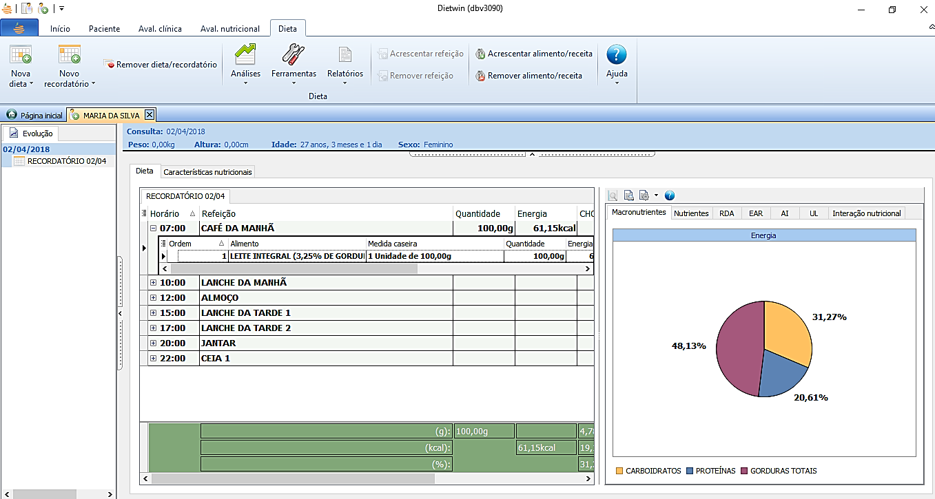
Para adicionar alimentos aperte “insert”

Slide 7
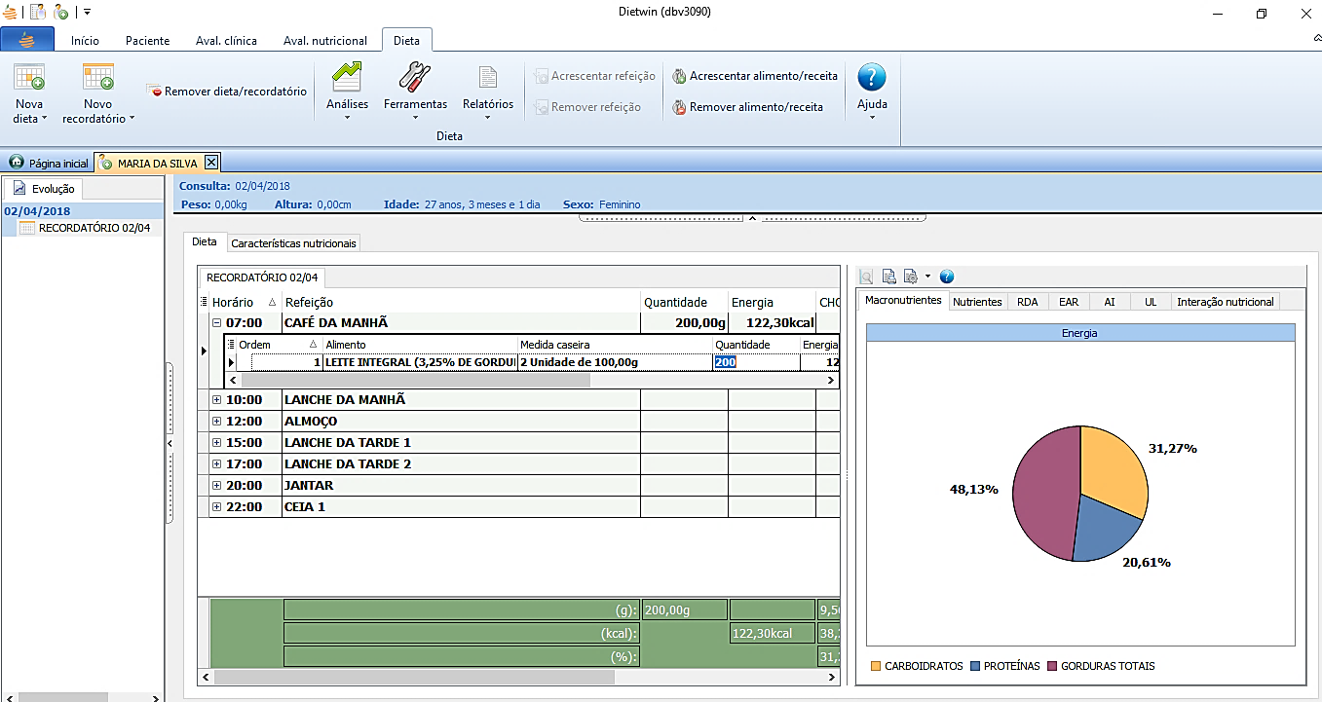
Clique aqui para alterar a quantidade

Slide 8
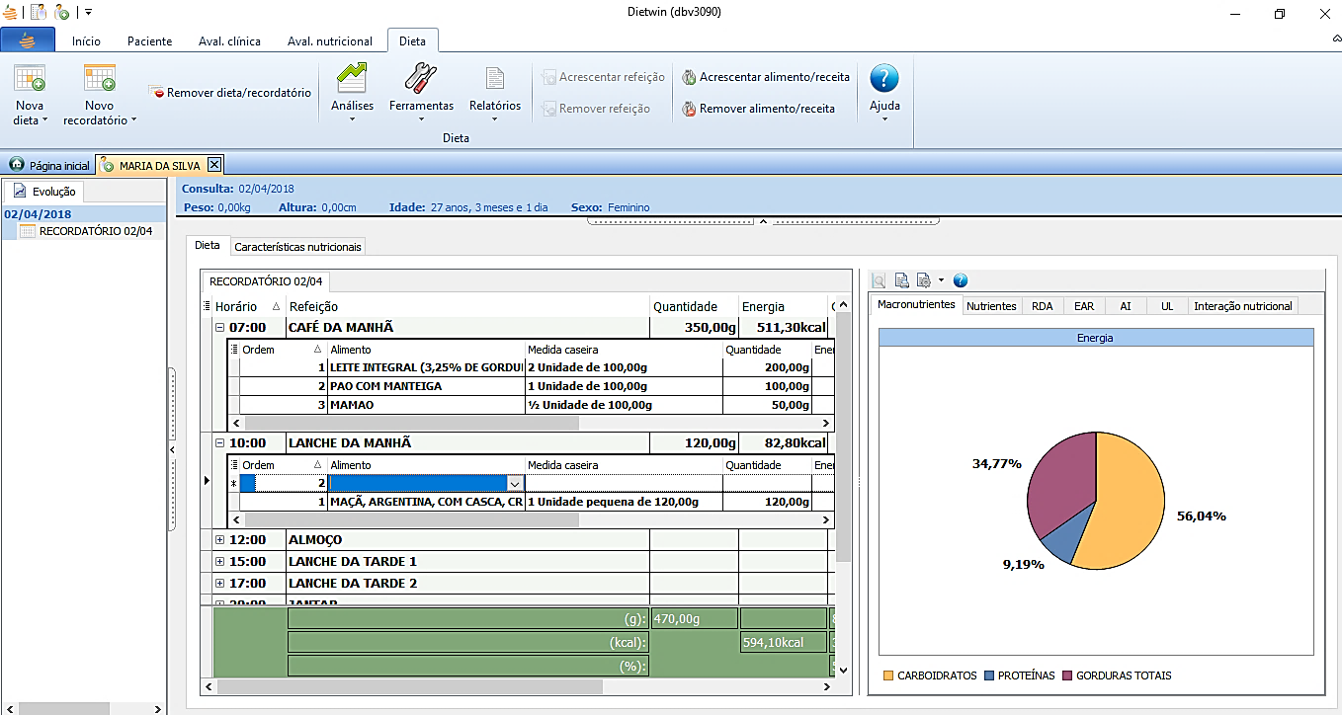
Para incluir alimentos em outras refeições aperte “+” e “insert”

Slide 9
Clique em “Início” em seguida “Alimentos e Receitas”

Slide 10
Escreva o nome do alimento desejado e “arreste-o para a refeição”

Slide 11
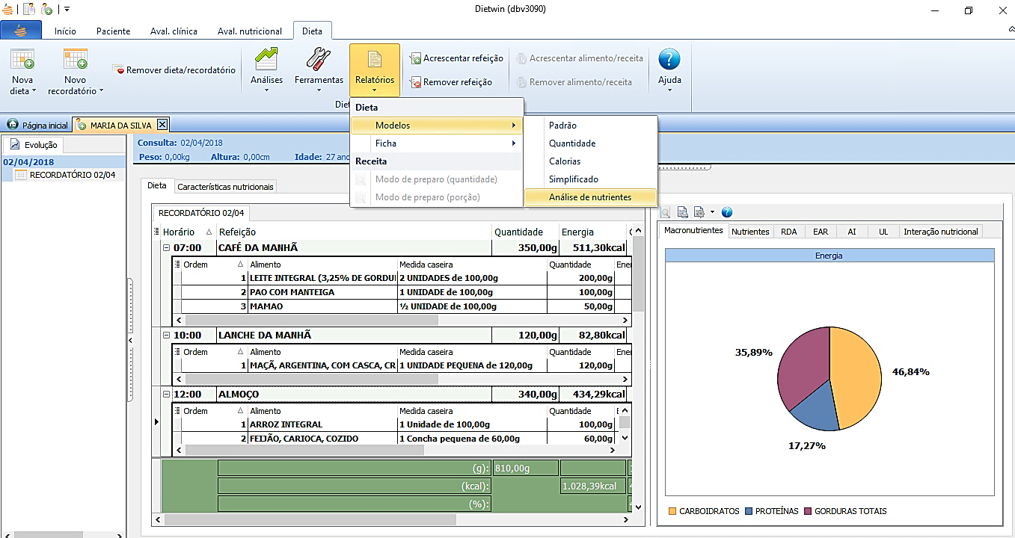
Clique aqui para gerar “Relatório”

Slide 12
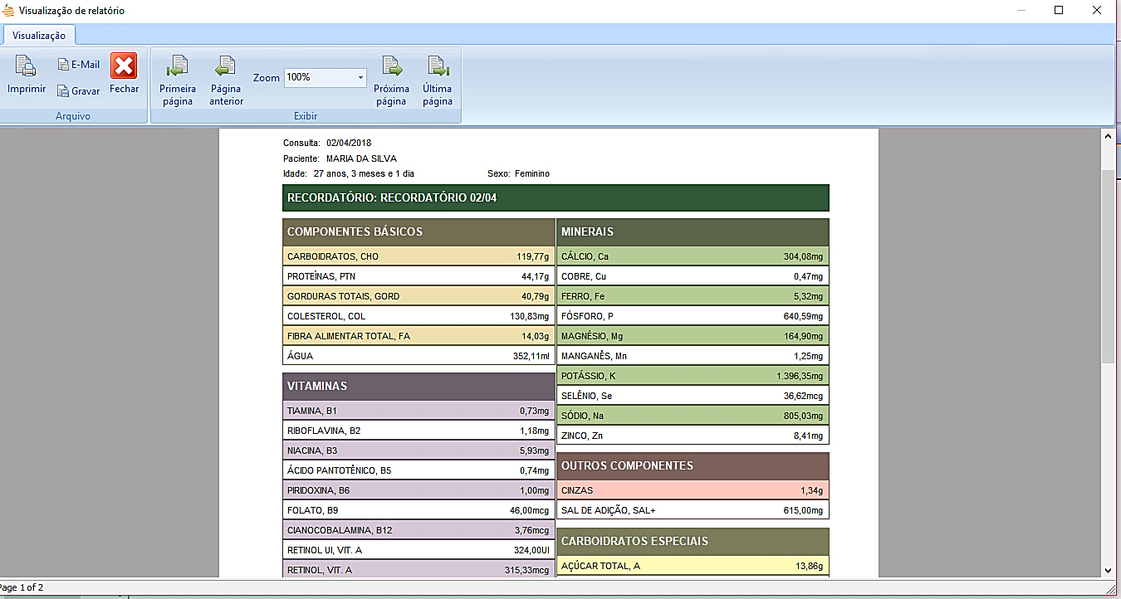

Slide 13
Avaliação Clínica

Slide 14
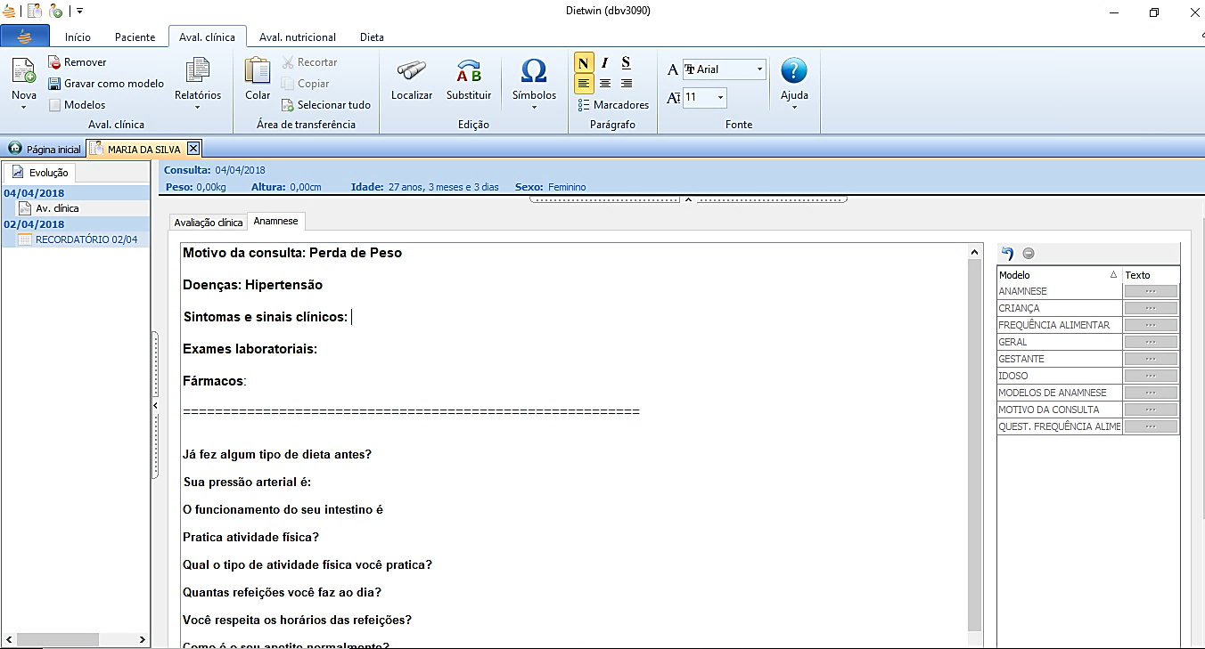
Clique aqui para “Avaliação Clínica”

Slide 15
Clique aqui para gerar “Relatório”

Slide 17
Avaliação Nutricional

Slide 18
Clique aqui para “Avaliação Nutricional”

Slide 19
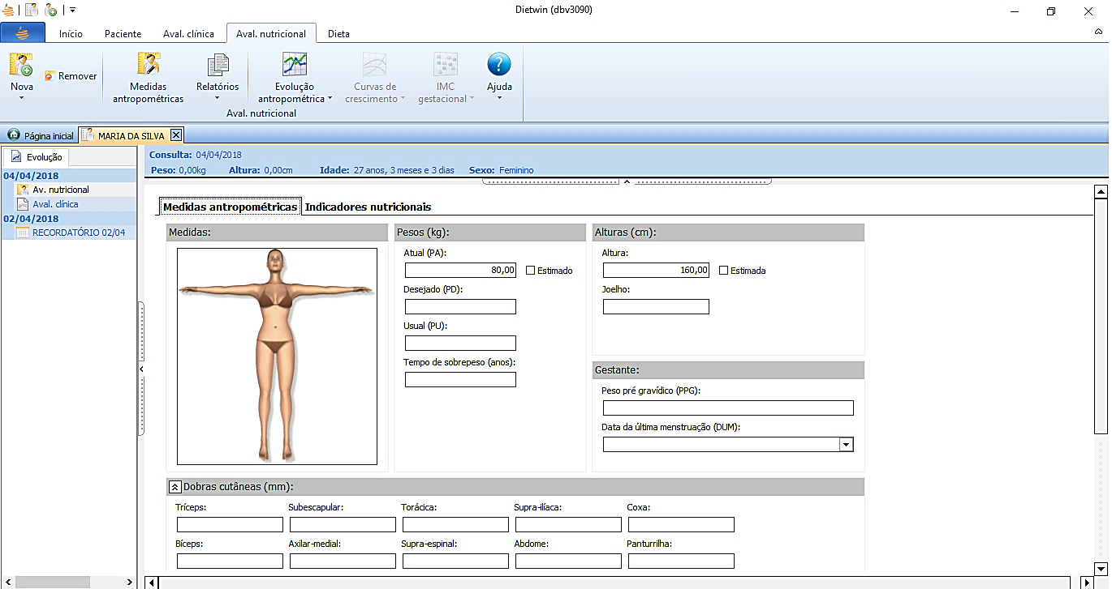
Preenchimento dos Dados
- Dobras Cutâneas
- Perímetros
(Braço, Cintura, Quadril)
- Bioimpedância

Slide 20
Clicar aqui para gerar “Relatórios”

Slide 21
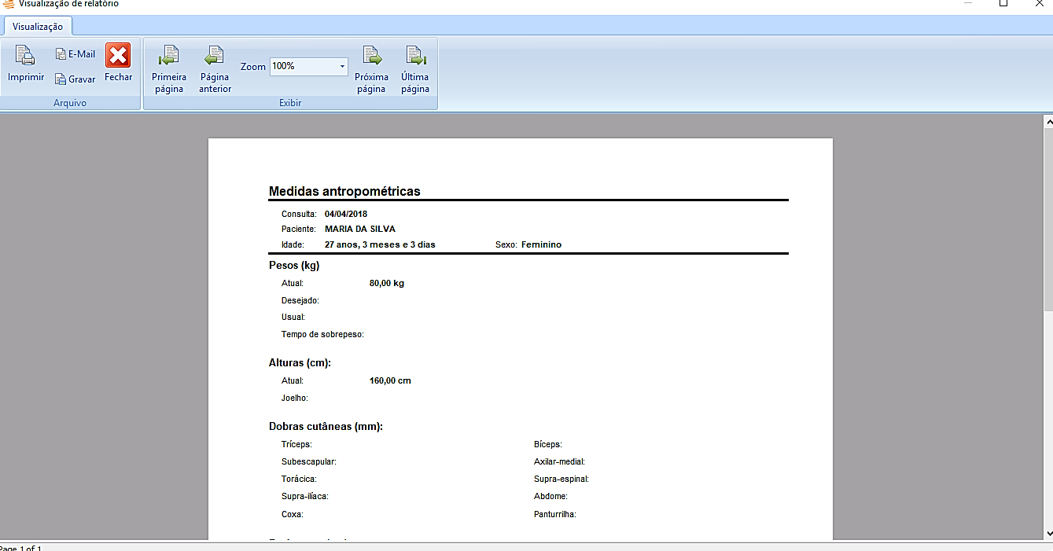

Slide 22
